Slide 1
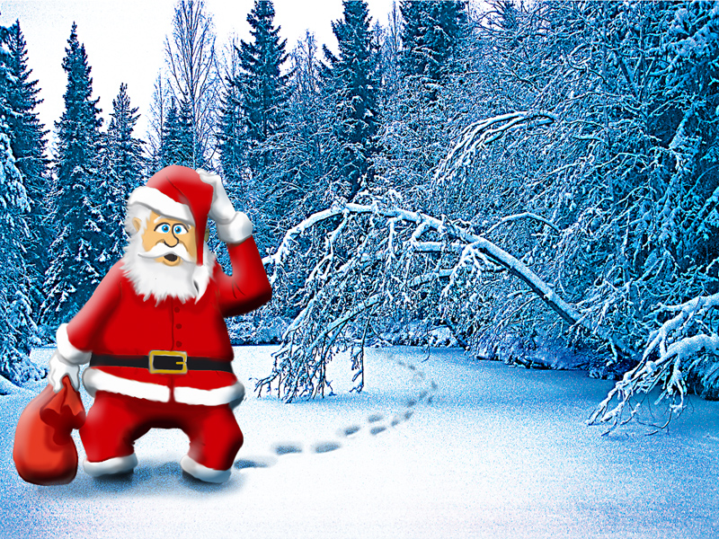
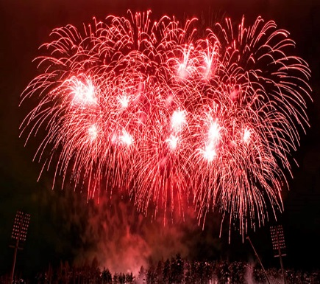
Huurteinen metsä ja luminen maa. Otsaasi enkeli koskettaa. Lävitse roudan ja paksun jään taivas tuo lämpöään. Ohi on kiireisin kaupungin hälinä ja työ. Tässä on nyt rauha ja jouluyö.
Ei hitsi mikähän se seuraava osoite oli..nyt ollaan hukassa
ehkä!
Pau oulu
Hyvää Joulua &uuttavuotta 2018
Pau:n oulun alueen osasto ry.

